Slide 1
Создание схемы IP адресации
Петухов Андрей
petand@lvk.cs.msu.su
Антоненко Виталий
anvial@lvk.cs.msu.su
комната 247

Slide 2
Адресация на сетевом уровне
IP-адреса, как способ реализации адресации сетевого уровня
IP адрес состоит из ID сети и из ID хоста в сети
Классовая адресация
  Класс А: адрес сети – 1 байт, начинается с бита 0 (0-127.)
  Класс B: адрес сети – 2 байта, начинается с битов 10 (128-191)
  Класс С: адрес сети – 3 байта, начинается с битов 110 (192-223)
В поле ID хоста два значения зарезервированы и не могут назначаться хостам:
  Все биты нули – это адрес сети
  Все биты единицы – вещательный адрес
Локальный и направленный вещательные адреса
  Пакет с адресом 255.255.255.255 не выйдет за пределы вещательного домена
  Пакет с направленным адресом может маршрутизироваться

Slide 3
Особые адреса
Приватные адреса
  Класс A: одна сеть 10.0.0.0
  Класс B: 16 сетей с 172.16.0.0 по 172.31.0.0
  Класс С: 256 сетей с 192.168.0.0 по 192.168.255.0
  Приватные адреса не маршрутизируются в Интернете
Адреса для локального тестирования
  Сеть 127.0.0.0
Адреса «нулевой конфигурации»
  Сеть 169.254.0.0
Групповые рассылки
  224.0.0.0 - 239.255.255.255
Зарезервированные
  240.0.0.0 - 255.255.255.255

Slide 4
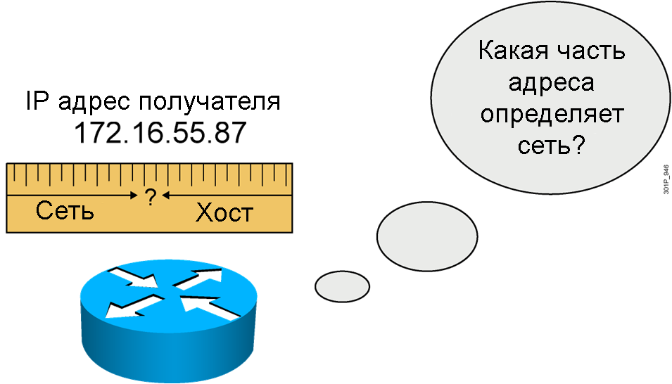
Что такое маска подсети?
  Говорит, сколько бит является сетевой частью адреса, а сколько – хостовой
  Позволяет уйти от классовой адресации в безклассовую
  Для маршрутизатора - на сколько бит надо смотреть при маршрутизации пакета

Slide 5
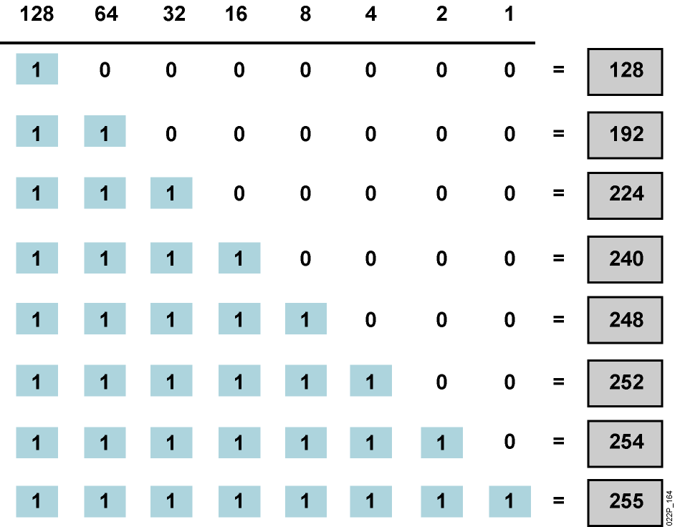
Десятичная запись префикса
Маски подсетей, как и IP адреса, представляются в десятичном формате с точками, например 255.255.255.0

Slide 6
Маски сетей по умолчанию
Example Class A address (decimal): 10.0.0.0
Example Class A address (binary): 00001010.00000000.00000000.00000000
Default Class A mask (binary): 11111111.00000000.00000000.00000000
Default Class A mask (decimal): 255.0.0.0
Default classful prefix length: /8
Example Class B address (decimal): 172.16.0.0
Example Class B address (binary): 10010001.10101000.00000000.00000000
Default Class B mask (binary): 11111111.11111111.00000000.00000000
Default Class B mask (decimal): 255.255.0.0
Default classful prefix length: /16
Example Class C address (decimal): 192.168.42.0
Example Class C address (binary): 11000000.10101000.00101010.00000000
Default Class C mask (binary): 11111111.11111111.11111111.00000000
Default Class C mask (decimal): 255.255.255.0
Default classful prefix length: /24

Slide 7
Типичные задачи
Спроектировать адресацию
  пусть необходимо адресовать N узлов; какую маску надо выбрать с учетом того, что надо экономить IP-адреса?
  реализовать эффективную адресацию для сети с подсетями из N₁, …, N_{k} узлов соответственно
Вычислить по адресу узла и маске адрес сети и вещательный адрес в этой сети
Вычислить по набору IP-адресов суммарный адрес

Slide 8
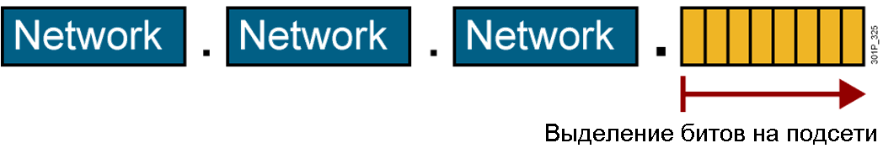
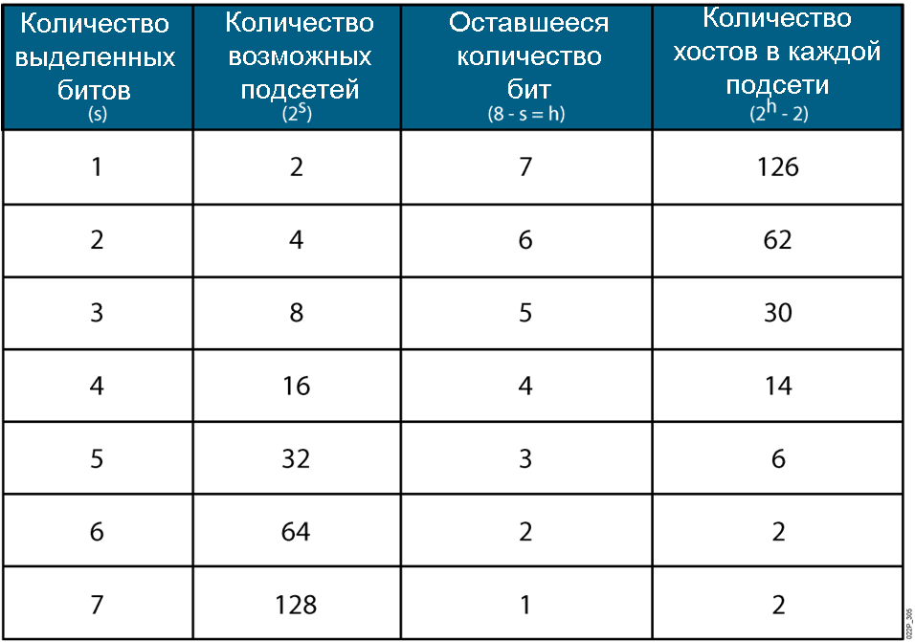
Число хостов и подсетей в классе С

Slide 9
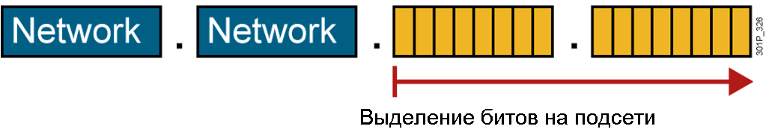
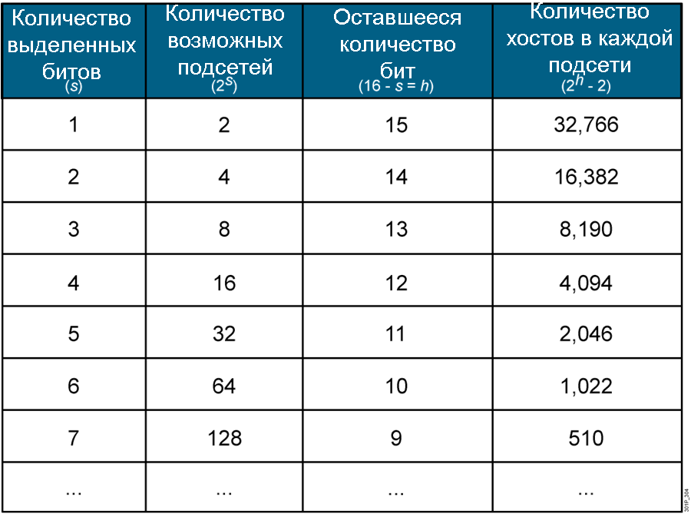
Число хостов и подсетей в классе B

Slide 10
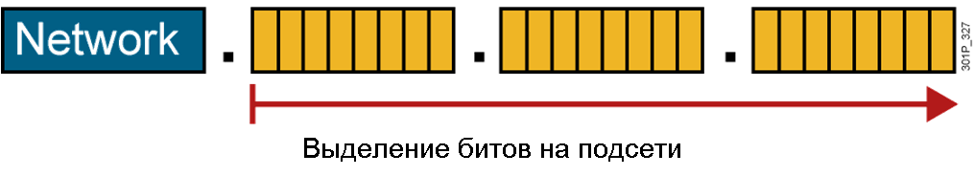
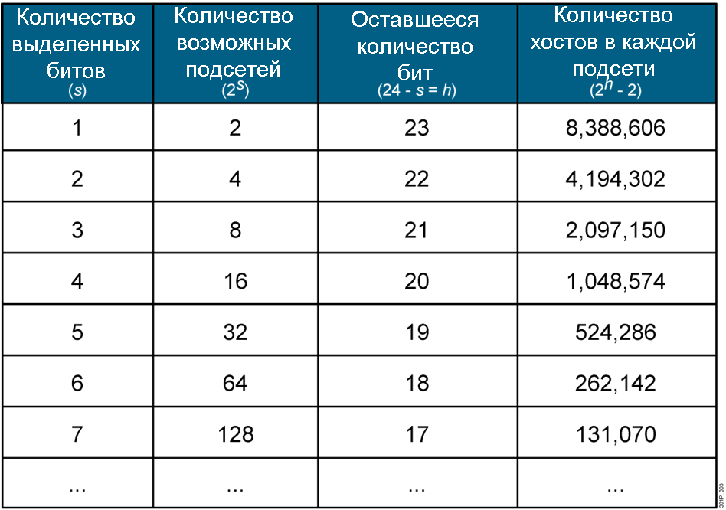
Число хостов и подсетей в классе A

Slide 11
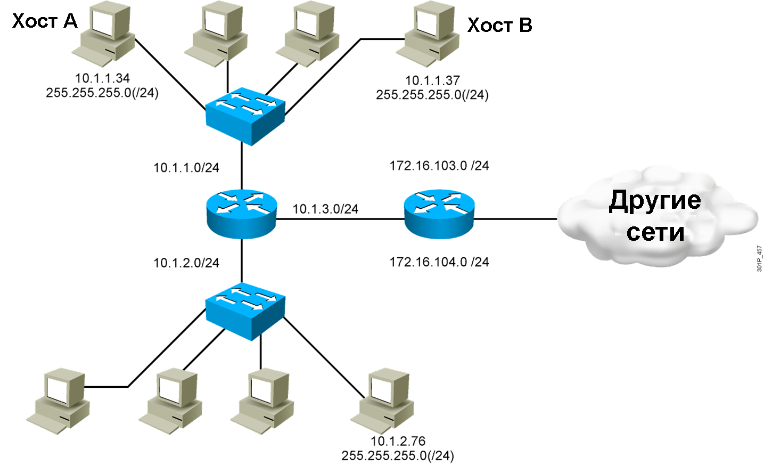
Использование маски конечными хостами

Slide 12
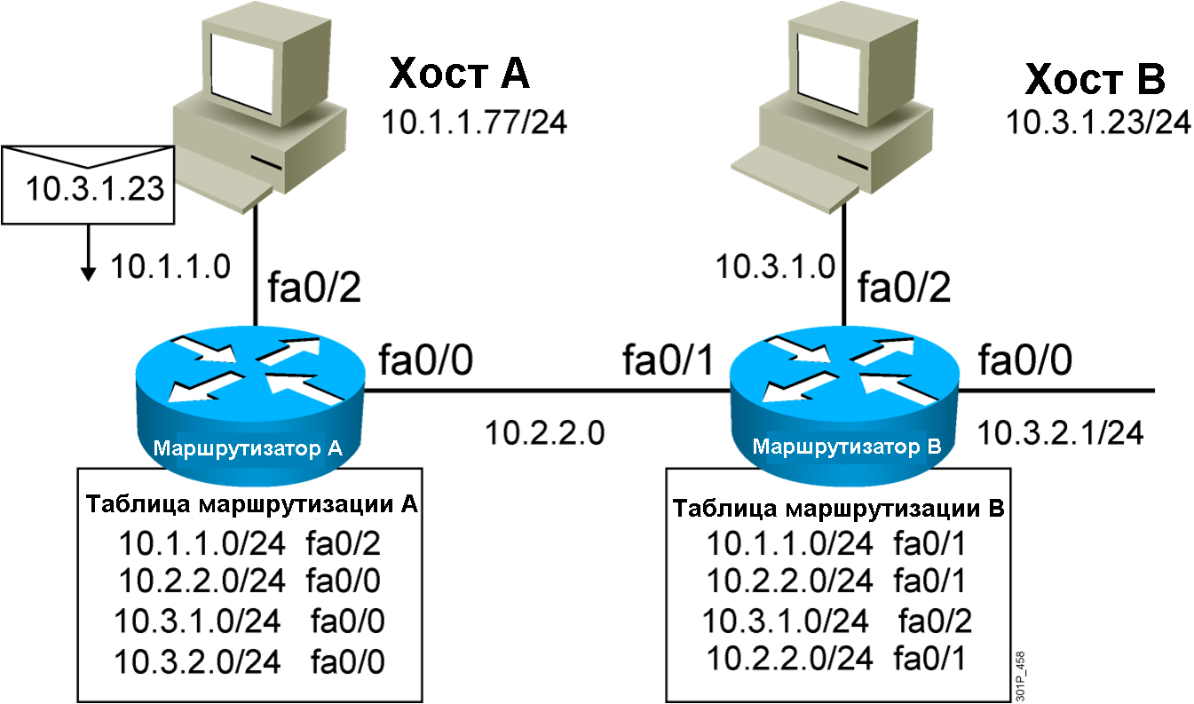
Использование маски маршрутизаторами

Slide 13
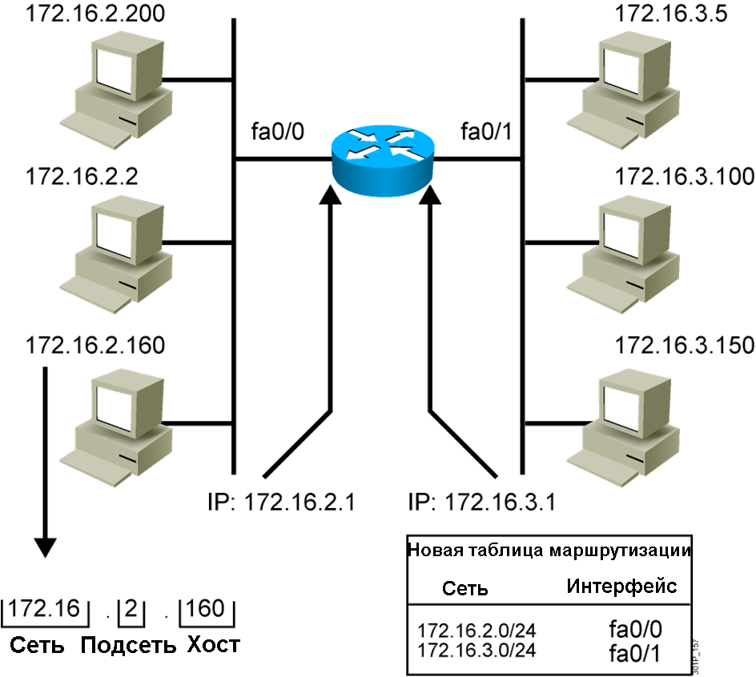
Реализация подсетей

Slide 14
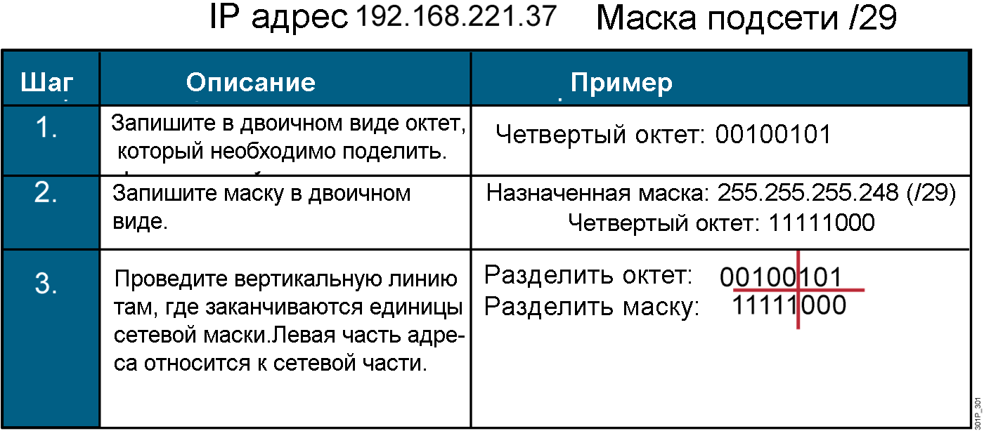
Определение подсетей по IP адресу и маске (1 из 2)

Slide 15
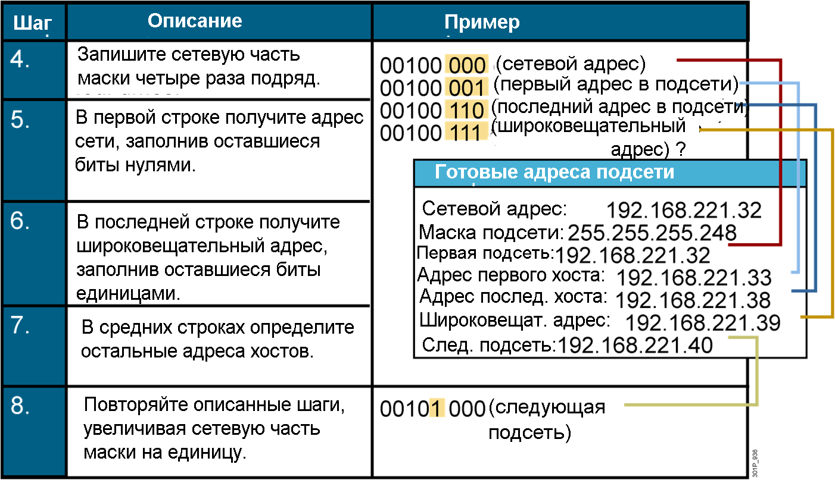
Определение подсетей по IP адресу и маске (2 из 2)

Slide 16
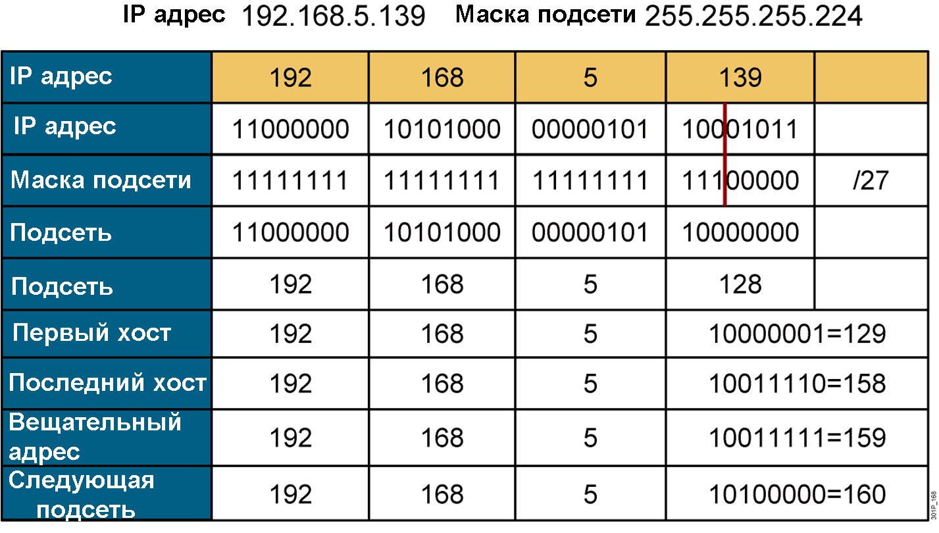
Реализация подсетей в классе С

Slide 17
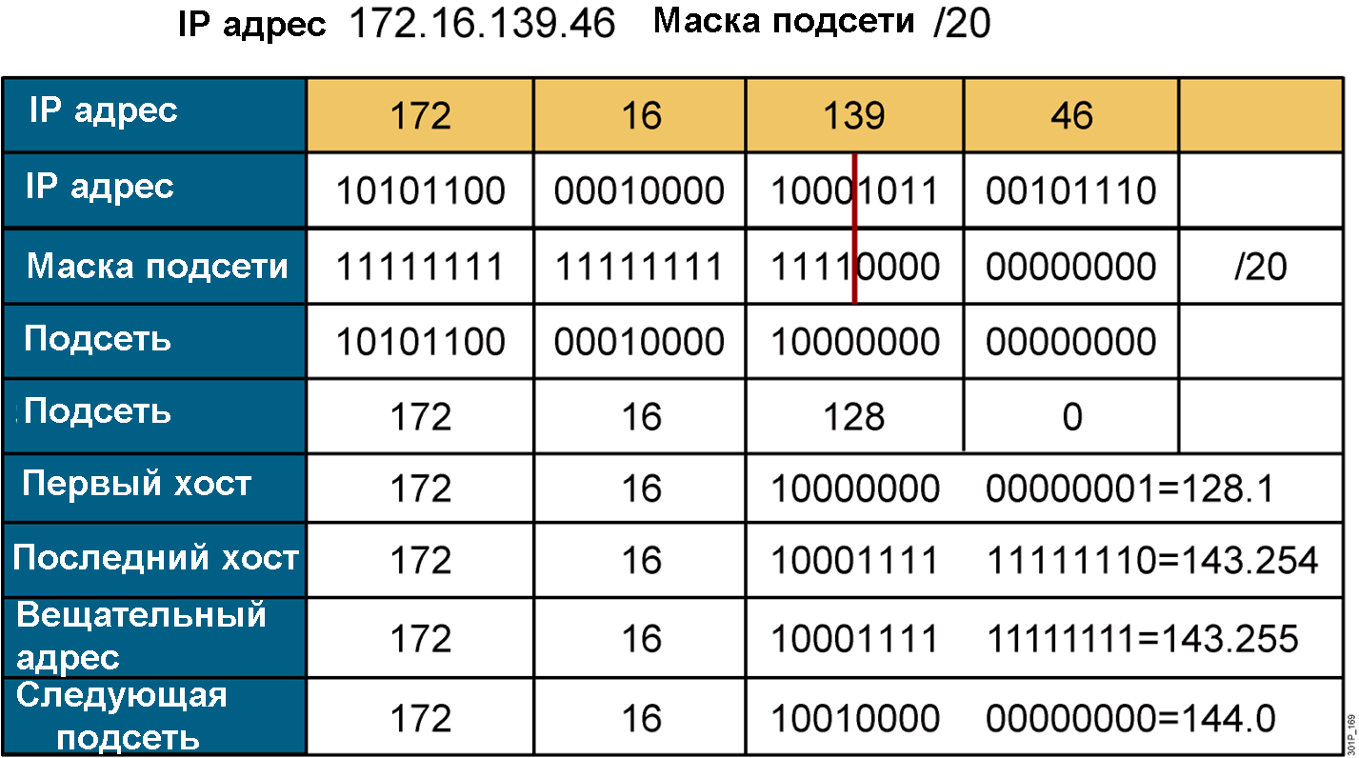
Реализация подсетей в классе B

Slide 18
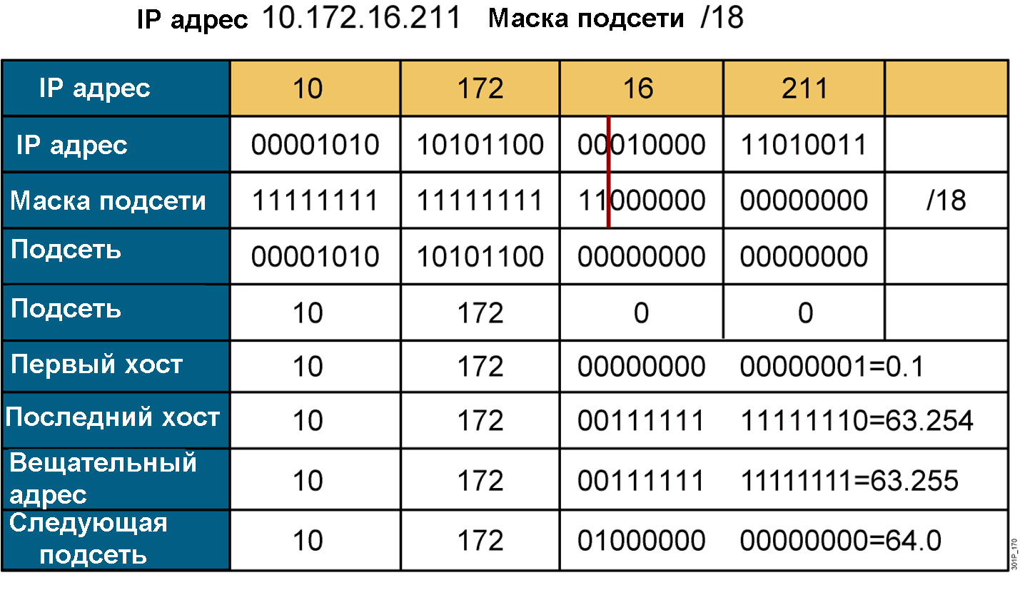
Реализация подсетей в классе A

Slide 19
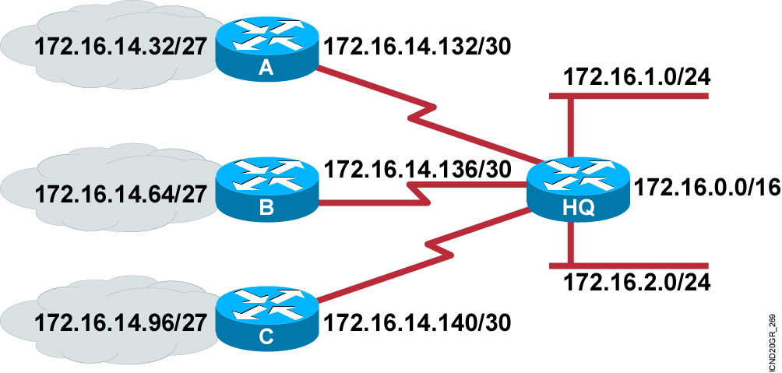
Что такое маска переменной длины?
  Подсеть 172.16.14.0/24 делится на несколько меньших подсетей
    Несколько подсетей с маской /27
    Для адресации Point to Point соединений выбирается одна неиспользуемая подсеть с маской /27 и разбивается далее на подсети с маской /30

Slide 20
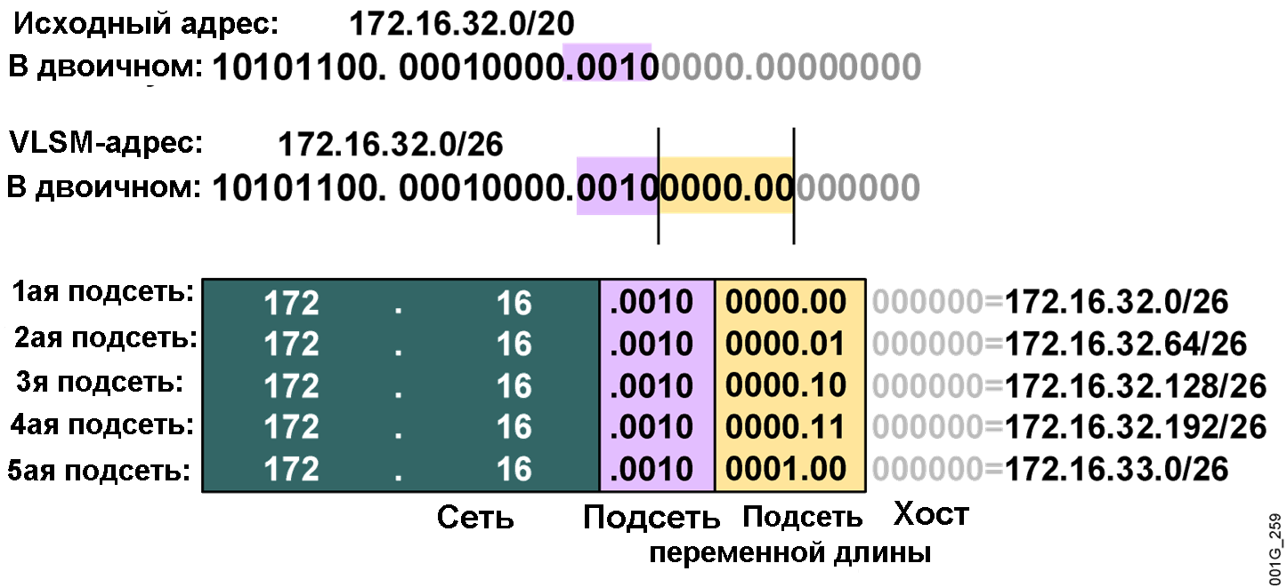
Подсчет VLSM

Slide 21
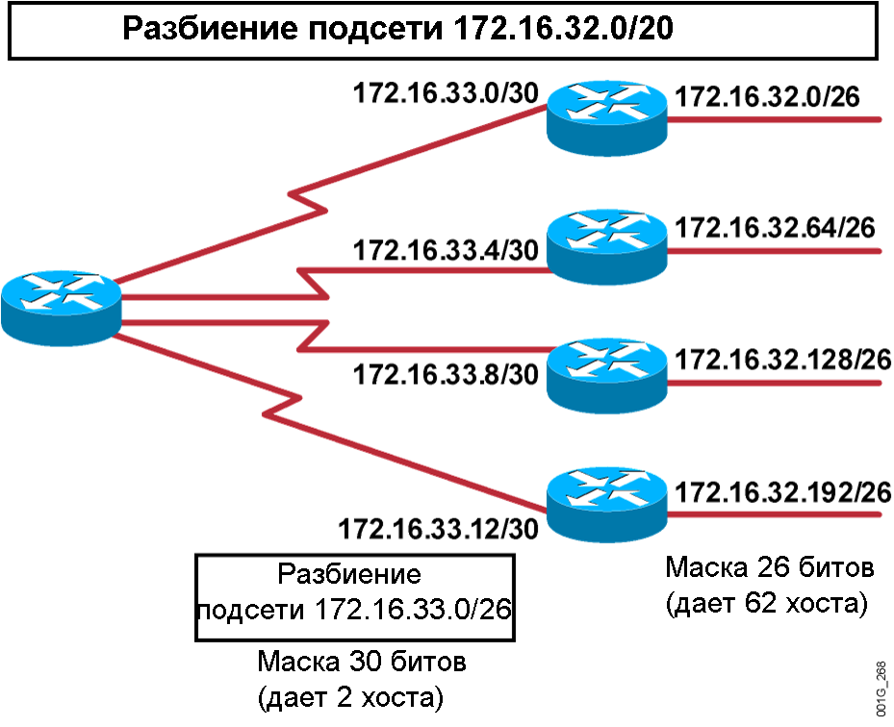
Рабочий пример VLSM

Slide 22
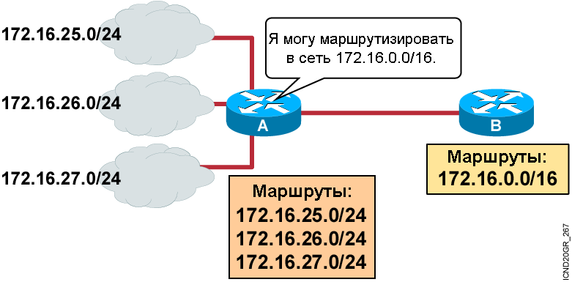
Что такое суммирование маршрутов?
  Протоколы маршрутизации могут суммировать адреса нескольких подсетей в один общий адрес

Slide 23
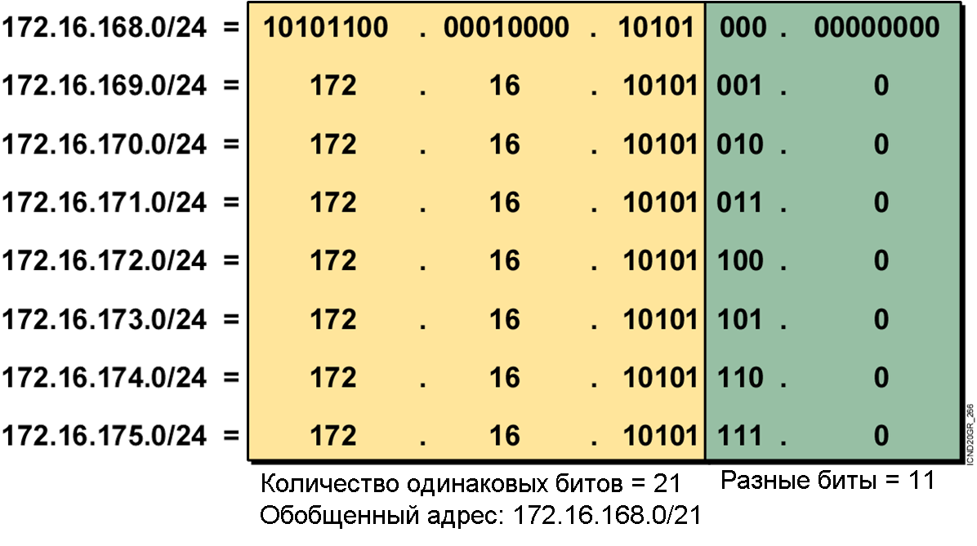
Суммирование внутри октета

Slide 24
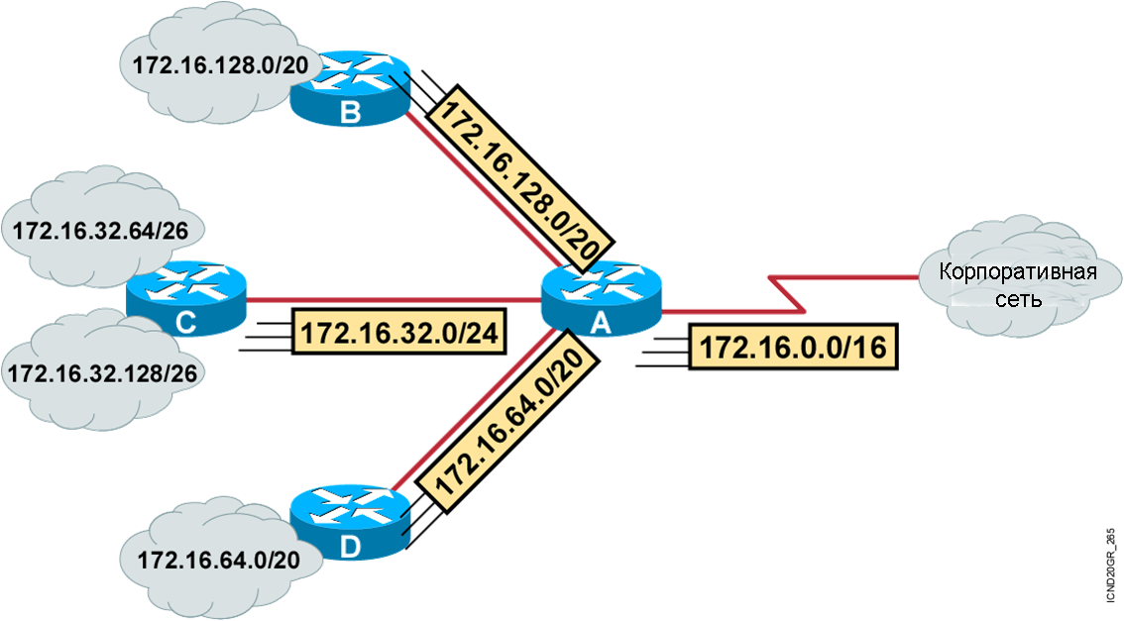
Суммирование адресов в сети с VLSM

Slide 25
Маршрутизация в Cisco
192.16.5.33 /32 Хост
192.16.5.32 /27 Подсеть
192.16.5.0 /24 Сеть
192.16.0.0 /16 Блок сетей
0.0.0.0 /0 Маршрут по умолчанию
  Поддерживаются маршруты к хостам, подсетям, сетям, блокам подсетей и маршруты по умолчанию
  При маршрутизации пакета выбирается запись, в которой с адресом назначения совпадает максимальное число бит

Slide 26
Вопросы?

